Slide 1
Учитель:
Лавриненко Антон Александрович

Slide 2
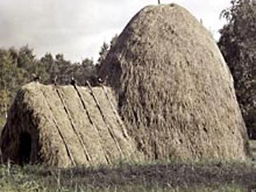
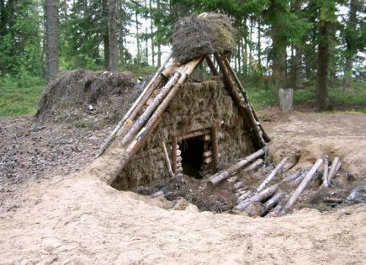
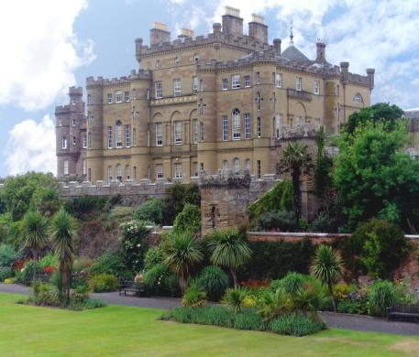

Slide 4
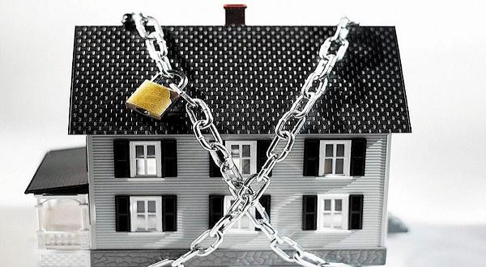
Тема урока:
Обеспечение личной безопасности дома

Slide 5
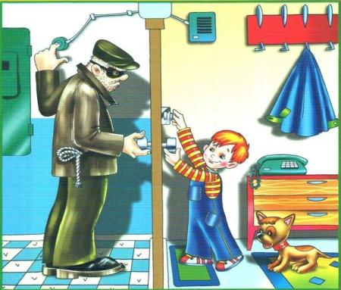
Цель:
Познакомиться с основными источниками опасности в доме и с правилами безопасного поведения.

Slide 6
Зашита дома от преступников

Slide 7
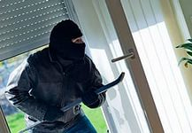
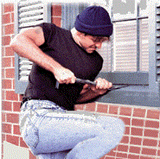
Статистика
"Криминальная статистика свидетельствует, что из числа совершенных квартирных краж 45,8% были проведены со взломом замка или двери, с подбором ключа- 21,4%, с проникновением в квартиру через форточку-21%. При этом 79% квартирных воров являются профессионалами, т.е. ранее судимыми за аналогичные преступления".
Знаете ли Вы, что каждые 2 минуты в России совершается квартирная кража? Ущерб, нанесенный квартирными ворами в Ростовской области составляет десятки миллионов долларов в год. При этом тенденция роста квартирных краж наблюдается из года в год.

Slide 8
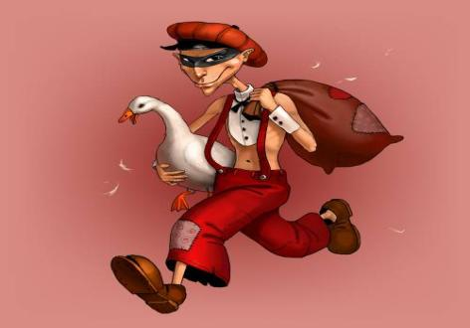
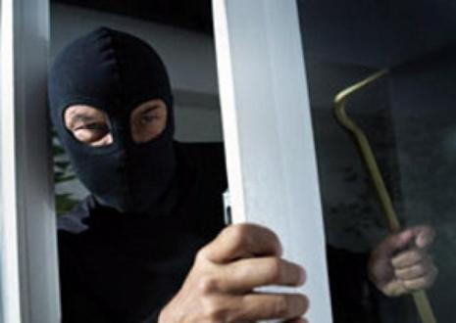
А во время нестабильной экономической ситуации, существует вероятность более высокой активности квартирных воров.
По статистике МВД число ограблений резко возрастает во время праздников, в период отпусков и школьных каникул. Ведь мы покидаем свои дома, отправляясь в поездки, а порой и оставляем детей без присмотра. В тёплое время года число совершаемых краж увеличивается на 30-40%. Сезон роста числа ограблений начинается с середины-конца марта. Т.е. сезон квартирных краж практически начался!

Slide 10
Группа «Альфа»
Что рекомендуется делать хозяевам жилища и их детям:
Нужно ли укреплять входные двери, балконные двери и окна (устанавливать надежные замки, замки, цепочку, дверной «глазок», окна на первом этаже оборудовать решетками, установить входную металлическую верь) ? Аргументируйте ответ.
Как вы считаете, может ли ваша одежда (дорогие украшения, дорогой телефон), необычная дорогая отделка двери привлечь внимание вора. Если да, то почему?

Slide 11
Группа «Браво»
Что не рекомендуется делать хозяевам жилища и их детям:
Находясь дома без взрослых, можно ли открывать дверь незнакомому человеку, кем бы он не представлялся ? Аргументируйте ответ.
Можно ли открывать дверь в странных ситуациях: звонят, а за дверью никого или на лестничной площадке погас свет ? Аргументируйте ответ.

Slide 12
Группа «Чарли»
Что делать, если вы дома один, а квартиру пытаются открыть:
Нужно ли подавать сигналы тревоги, чтобы привлечь внимание. Например- кричать «Пожар!!!».Разбить в квартире стекло. Звать на помощь. Стучать по батареям ? Аргументируйте ответ.
Можно ли выглядывать за дверь, если попытки попасть в квартиру прекратились ? Аргументируйте ответ.

Slide 15
Спасибо за Внимание!!!

